Slide 1

Ι. Κοντά και μακριά
i. Συγκρούσεις, χωρισμοί, απομάκρυνση (σκέψεις και συναισθήματα)

Slide 2
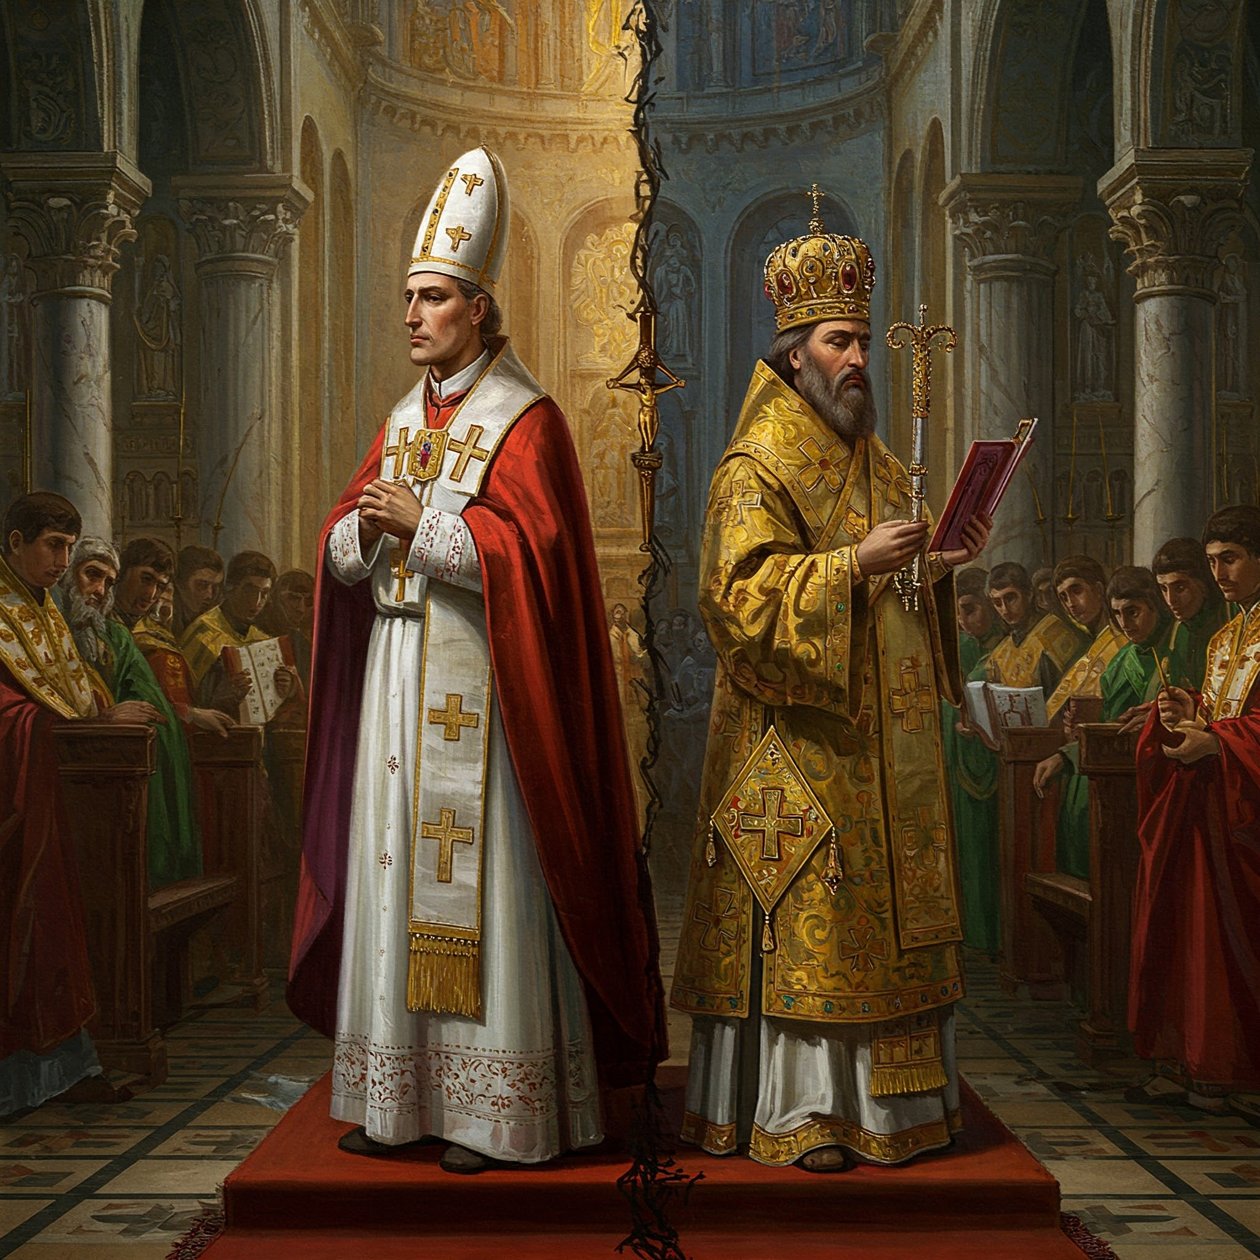
Σχίσμα Ανατολικής και Δυτικής Εκκλησίας

Slide 3
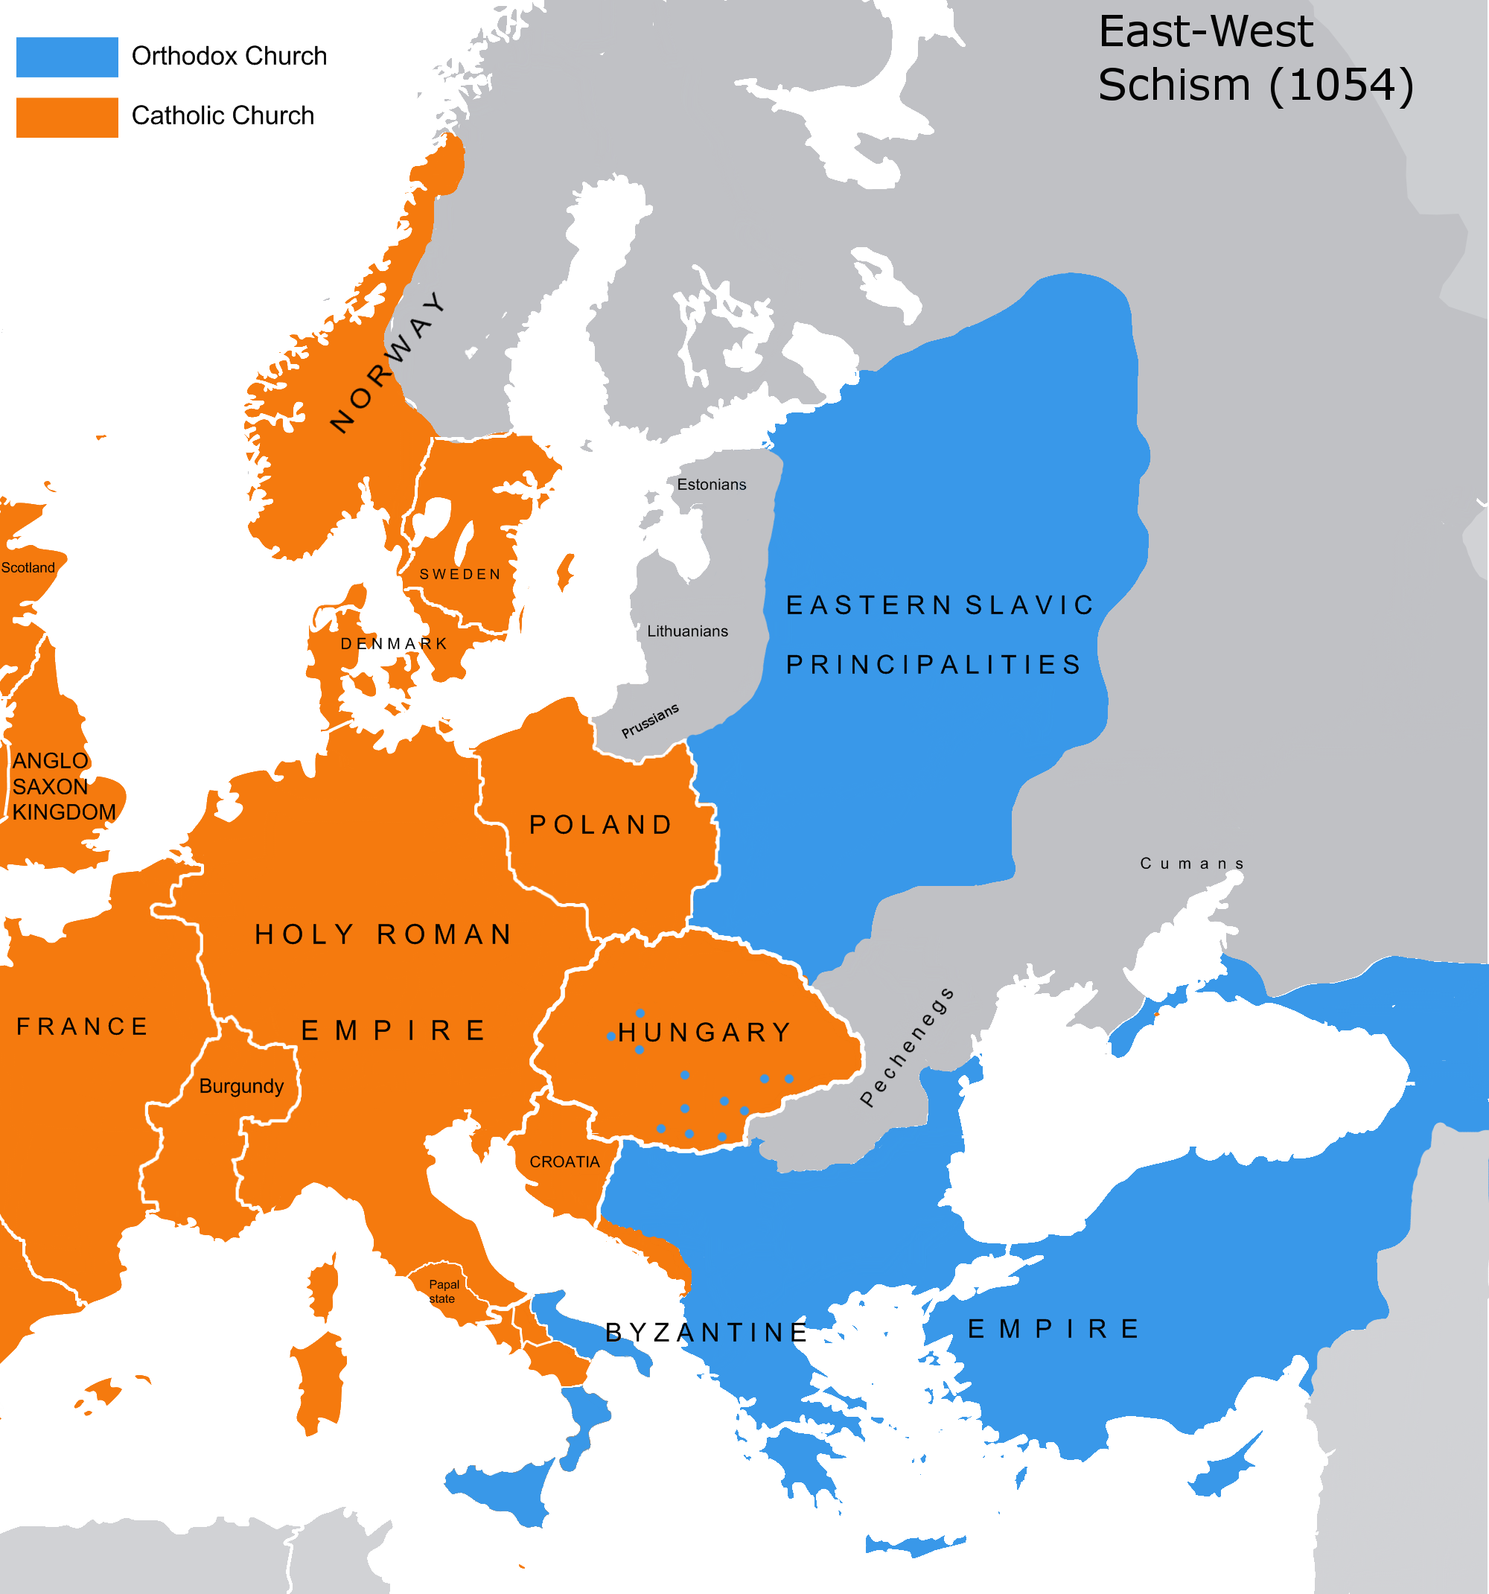
Σχίσμα των δύο Εκκλησιών, γνωστό και ως Μεγάλο Σχίσμα,
είναι:
η διαίρεση και διάσπαση της κοινωνίας μεταξύ της Δυτικής (Ρωμαιοκαθολικής) και της Ανατολικής (Ορθόδοξης) Χριστιανικής Εκκλησίας.

Slide 4
330 μ.Χ.: Κωνσταντινούπολη, Νέα χριστιανική πρωτεύουσα της Ρωμαϊκής Αυτοκρατορίας
431 μ.Χ.: Γ' Οικουμενική Σύνοδος (Έφεσος) – Καταδίκη του Νεστοριανισμού, αναγνώριση της Παναγίας ως Θεοτόκου
787 μ.Χ.: Ζ' Οικουμενική Σύνοδος (Νίκαια) – Αποκατάσταση της προσκύνησης των εικόνων και καταδίκη της Εικονομαχίας
περ. 96 μ.Χ.: Συγγραφή της Αποκάλυψης του Ιωάννη
867 μ.Χ.: Φώτειο σχίσμα – Σύγκρουση Φωτίου με τον Πάπα Νικόλαο Α', κυρίως λόγω του Filioque (προσθήκη στο Σύμβολο της Πίστεως στη Δύση)
325 μ.Χ.: Α' Οικουμενική Σύνοδος (Νίκαια) – Καταδίκη του Αρειανισμού, διαμόρφωση του Συμβόλου της Πίστεως
451 μ.Χ.: Δ' Οικουμενική Σύνοδος (Χαλκηδόνα) – Διακήρυξη της δύο φύσεων του Χριστού, αποκοπή των Μονοφυσιτών, επιβεβαίωση της ισοτιμίας Ρώμης και Κωνσταντινούπολης στα «πρεσβεία τιμής»
1054 μ.Χ.: Το Μεγάλο Σχίσμα (Οριστικός χωρισμός Ανατολικής και Δυτικής Εκκλησίας)
περ. 30–33 μ.Χ.: Σταύρωση και Ανάσταση του Ιησού
1ος αιώνας μ.Χ.:
Ίδρυση του Χριστιανισμού
3ος–8ος αιώνας μ.Χ.: Οι Επτά Οικουμενικές Σύνοδοι
9ος -10ος αιώνας μ.Χ.: Πατριάρχης Φώτιος & Σχίσμα
303–311 μ.Χ.: Διωγμοί του Διοκλητιανού (τελευταίοι μεγάλοι διωγμοί κατά των Χριστιανών)
680–681 μ.Χ.: ΣΤ' Οικουμενική Σύνοδος (Κωνσταντινούπολη) – Καταδίκη του Μονοθελητισμού (η διδασκαλία ότι ο Χριστός είχε μόνο μία θέληση)
858 μ.Χ.: Ο Φώτιος γίνεται Πατριάρχης Κωνσταντινουπόλεως
περ. 49–50 μ.Χ.: Αποστολική Σύνοδος στα Ιεροσόλυμα (Καθορισμός της θέσης των εθνικών στον Χριστιανισμό)
380 μ.Χ.: Ο Χριστιανισμός γίνεται επίσημη θρησκεία της Ρωμαϊκής Αυτοκρατορίας
553 μ.Χ.: Ε' Οικουμενική Σύνοδος (Κωνσταντινούπολη) – Καταδίκη των "Τριών Κεφαλαίων" (θεολογικά κείμενα νεστοριανικής χροιάς)
879–880 μ.Χ.: Σύνοδος Κωνσταντινουπόλεως – Αναγνώριση του Φωτίου, αποκατάσταση των σχέσεων με τη Ρώμη, επιβεβαίωση των ίσων "πρεσβείων τιμής" μεταξύ των Πατριαρχείων Ρώμης και Κωνσταντινουπόλεως
313 μ.Χ.: Διάταγμα των Μεδιολάνων (Ο Χριστιανισμός νομιμοποιείται από τον Κωνσταντίνο Α')
381 μ.Χ.: Β' Οικουμενική Σύνοδος (Κωνσταντινούπολη) – Επιβεβαίωση του Συμβόλου της Πίστεως, διδασκαλία περί Αγίου Πνεύματος, αναγνώριση των ίσων «πρεσβείων τιμής» (ισοτιμίας) των Πατριαρχείων Ρώμης και Κωνσταντινουπόλεως
περ. 64 μ.Χ.: Διωγμοί των Χριστιανών από τον Νέρωνα

Slide 5
Η Απομάκρυνση Ανατολικής και Δυτικής Εκκλησίας
Ιστορικό Πλαίσιο:
Μεταφορά της πρωτεύουσας του Ρωμαϊκού κράτους από την Ρώμη στην Κωνσταντινούπολη.
Από τον 5ο αιώνα, η Ανατολική και η Δυτική Εκκλησία ακολουθούν διαφορετικές πορείες.
Η γεωγραφική απόσταση απομακρύνει και συμβάλει στις εθνολογικές διαφορές
Συγκαλούνται τοπικές σύνοδοι σε ανατολή και δύση. Η επιλογή διαφορετικών λύσεων αντιμετώπισης αιρέσεων και κακοδοξιών οδηγεί στη σταδιακή διαφοροποίηση.
Από τον 4ο αιώνα, οι Λατίνοι χριστιανοί διανοούμενοι δεν διαβάζουν πια και δεν καταλαβαίνουν τα ελληνικά.
Η Ανατολική Εκκλησία ακμάζει στο πλαίσιο της Βυζαντινής Αυτοκρατορίας.
Η Δυτική Εκκλησία προσπαθεί να διατηρήσει την εξουσία της σε έναν κόσμο που αλλάζει ραγδαία.
Κύρια Αιτία Σύγκρουσης:
Ο Πάπας αντιδρά στην ισοτιμία των Πατριαρχείων Ρώμης και Κωνσταντινουπόλεως, που είχε αναγνωριστεί από την Β’ και την Δ’ Οικουμενική Σύνοδο.
Η εκλογή του Φωτίου ως Πατριάρχη Κωνσταντινουπόλεως (9ος αι.) προκαλεί έντονη διαφωνία.
Παρά την προσωρινή εκτόνωση της κρίσης το 879, αναδεικνύονται βαθιές δογματικές και εκκλησιολογικές διαφορές.

Slide 6
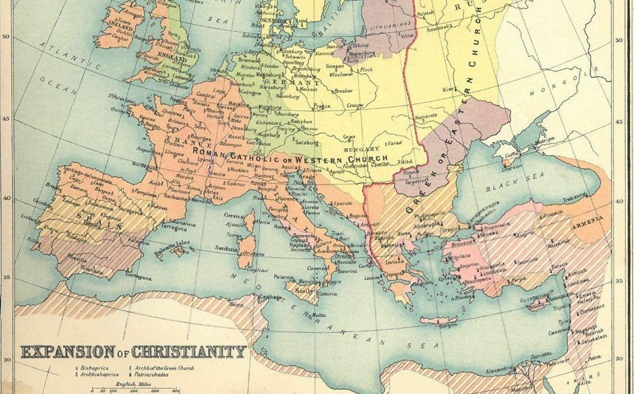
Συμπληρώστε τα κενά με τις σωστές λέξεις στο παρακάτω κείμενο.
Με τη διαίρεση της ρωμαϊκής αυτοκρατορίας σε ___________ και ___________ άρχισε σταδιακά να χωρίζεται και η Εκκλησία.
Τον 5ο και 6ο αιώνα ο Πάπας αντιδρά έντονα στα ____________________ των δύο Εκκλησιών, που είχαν αναγνωριστεί από τις Β΄ και Δ΄ Οικουμενικές Συνόδους.
Η Ανατολική Εκκλησία συνέχιζε να ___________ και να ακμάζει, ενώ η Δυτική αντιμετωπίζει μεγάλες πολιτικές και κοινωνικές αλλαγές.
Στις αρχές του 9ου αιώνα, οι Εκκλησίες Ανατολής και Δύσης συγκρούστηκαν λόγω της χειροτονίας και της ταχείας εκλογής του ___________ ως Πατριάρχη.
Το ___________ αναγνωρίστηκε τελικά ο Φώτιος ως νόμιμος Πατριάρχης και η κρίση εκτονώθηκε.

Slide 7
Οι Κύριες Διαφορές και το Οριστικό Σχίσμα
1. Δογματική Διαφορά – Το Filioque
Η Δυτική Εκκλησία προσθέτει στο Σύμβολο της Πίστεως τη φράση "Filioque" (εκπόρευση του Αγίου Πνεύματος και από τον Υιό).
Αυτή η προσθήκη αλλοιώνει το δόγμα της Αγίας Τριάδας και απορρίπτεται από την Ανατολική Εκκλησία.
O Πατέρας είναι αγέννητος, άναρχος, ο Yιός γεννάται από τον Πατέρα και το Άγιο Πνεύμα εκπορεύεται από τον Πατέρα. Η ανάμειξη των αποκλειστικών αυτών ιδιοτήτων των προσώπων της Αγίας Τριάδας δημιουργεί σύγχυση και ακυρώνει την κοινωνία τους στη βάση της ισότητας και της διαφοράς. Με την εκπόρευση του Αγίου Πνεύματος και από τον Πατέρα και από τον Yιό δεν έχουμε μόνο διαρχία στην Αγία Τριάδα αλλά και σαφή υποτίμηση του Aγίου Πνεύματος.
O Πατέρας είναι αγέννητος, άναρχος
το Άγιο Πνεύμα εκπορεύεται από τον Πατέρα
ο Yιός γεννάται από τον Πατέρα
2. Το Πρωτείο του Πάπα
Ο Πάπας της Ρώμης διεκδικεί ανώτατη εξουσία πάνω σε όλα τα Πατριαρχεία σε θέματα διοίκησης και πίστης στην Εκκλησία, αυτό αντίκειται στο συνοδικό σύστημα διοίκησης της Ανατολικής Εκκλησίας.
Ο Πάπας Λέων Θ' (1049-1054) προσπαθεί να εισαγάγει τα λατινικά έθιμα στη λατρεία, στην εκκλησιαστική και στην κοινωνική ζωή των περιοχών της Νότιας Ιταλίας και Σικελίας.
Εντείνονται οι σχέσεις και προκαλούνται εντάσεις.
Ο Πατριάρχης Μιχαήλ Κηρουλάριος (1043-1069) αντιδρά και δίνει εντολή να κλείσουν όλα τα λατινικά μοναστήρια και ναοί στην Κωνσταντινούπολη.
μία ουσία (φύση) και τρία πρόσωπα (υποστάσεις)

Slide 8
Διαβάστε τις παρακάτω προτάσεις και επιλέξτε αν είναι Σωστό ή Λάθος.
Η Δυτική Εκκλησία προσέθεσε στο «Σύμβολο της Πίστεως» τη λέξη filioque, που σημαίνει ότι το Άγιο Πνεύμα εκπορεύεται μόνο από τον Πατέρα. Σ Λ
Η εκπόρευση του Αγίου Πνεύματος και από τον Υιό δεν επηρεάζει τη θεολογία της Αγίας Τριάδας. Σ Λ
Ο Πατριάρχης Μιχαήλ Κηρουλάριος προσπάθησε να εισαγάγει τα λατινικά έθιμα στη λατρεία στις περιοχές της νότιας Ιταλίας και της Σικελίας Σ Λ
Οι κύριες αιτίες του Σχίσματος ήταν αποκλειστικά πολιτικές. Σ Λ
Ο Πάπας Λέων Θ' διέταξε να κλείσουν όλα τα λατινικά μοναστήρια και ναοί στην Κωνσταντινούπολη, γεγονός που συνέβαλε στο Σχίσμα. Σ Λ

Slide 9
Το Σχίσμα – Τα Γεγονότα
Οι Πρώτες Εντάσεις (1054 μ.Χ.)
Ο Πατριάρχης Μιχαήλ Κηρουλάριος με επιστολή καταδικάζει τις καινοτομίες της Δυτικής Εκκλησίας.
Ο Πάπας Λέων Θ’ στέλνει αντιπροσώπους στην Κωνσταντινούπολη (καρδινάλιος Ουμβέρτος, Φρειδερίκος της Λωραίνης και Πέτρος, αρχιεπίσκοπος Αμάλφι), με οδηγίες να αποφύγουν τον Πατριάρχη και να διαπραγματευτούν με τον Αυτοκράτορα.
Δύο επιστολές:
Προς τον Πατριάρχη με κατηγορίες για αυθαιρεσία και παρέμβαση στα λατινικά εκκλησιαστικά θέματα. Διεκδικεί τις Εκκλησίες της Βουλγαρίας και της Ιλλυρίας και αμφισβητεί τον τίτλο του Οικουμενικού Πατριάρχη.
Προς τον Αυτοκράτορα (παράπονα για τον Πατριάρχη, απειλές αντιποίνων).
Η Σύγκρουση Κλιμακώνεται
Ο Πατριάρχης τους υποδέχεται με ψυχρότητα επειδή δεν τον χαιρέτησαν σωστά.
15 Απριλίου 1054: Ο Πάπας Λέων Θ' πεθαίνει, και η παπική αντιπροσωπεία χάνει νομική ισχύ. Οι εκπρόσωποι παραμένουν στην Κωνσταντινούπολη και συνεχίζουν επαφές με τον Αυτοκράτορα. Ο Ουμβέρτος υιοθετεί αλαζονική στάση και υπερασπίζεται το παπικό πρωτείο.
Ο Πατριάρχης Κηρουλάριος επιμένει στη συνοδικότητα και απαιτεί ισότιμη σχέση με τον Πάπα.
Οι εντάσεις κορυφώνονται όταν διαβάζονται οι παπικές επιστολές. Ο Νικήτας Στηθάτος απαντά, προκαλώντας ένταση, ο Αυτοκράτορας προσπαθεί να αποφύγει τη ρήξη, ζητώντας από τον Στηθάτο να ανακαλέσει.

Slide 10
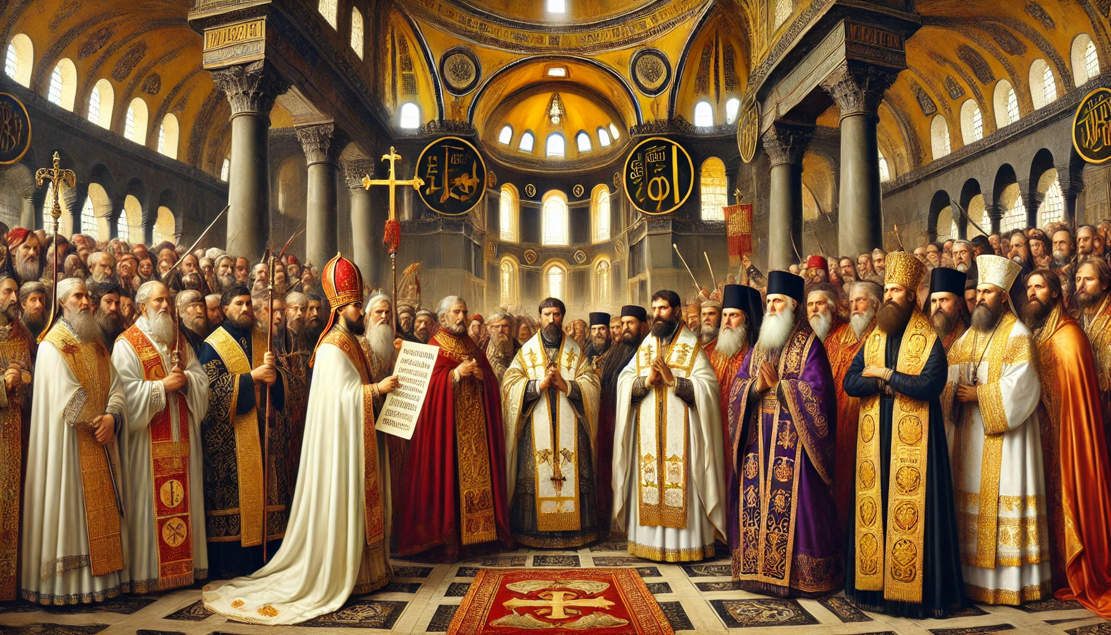
Το Οριστικό Σχίσμα (16 Ιουλίου 1054)
Ο Αφορισμός της Ορθόδοξης Εκκλησίας
Στη Θεία Λειτουργία της 16ης Ιουλίου 1054, Οι απεσταλμένοι του Πάπα αφήνουν βούλα αναθέματος στην Αγία Τράπεζα, αφορίζοντας τον Πατριάρχη Μιχαήλ Κηρουλάριο και τον Λέοντα Αχρίδας.
Αναθεματίζει την Ορθόδοξη Εκκλησία.
Οι παπικοί απεσταλμένοι αποχωρούν επιδεικτικά από τον ναό. Ο διάκονος προσπαθεί να τους σταματήσει και να τους πείσει να την ανακαλέσουν, αλλά αποτυγχάνει.
Αντίδραση του Αυτοκράτορα και του Πατριάρχη
Ο Αυτοκράτορας δίνει δώρα στους παπικούς λεγάτους για να κατευνάσει την κατάσταση.
Ο Κηρουλάριος, αφού μεταφράζεται η βούλα, την παρουσιάζει στον Αυτοκράτορα. Ο Αυτοκράτορας ζητά εξηγήσεις από την παπική αντιπροσωπεία, αλλά εκείνοι αρνούνται να παρουσιαστούν και αναχωρούν.
Στις 24 Ιουλίου 1054, ο Πατριάρχης συγκαλεί Σύνοδο στην Κωνσταντινούπολη. Αφορίζει τους παπικούς εκπροσώπους και όσους ακολουθούν τη Δυτική Εκκλησία.
Οι Πατριάρχες Ιεροσολύμων, Αντιοχείας και Αλεξανδρείας συντάσσονται μαζί του.
Το Σχίσμα είναι πλέον οριστικό. Η Ορθόδοξη και η Ρωμαιοκαθολική Εκκλησία ακολουθούν πλέον ξεχωριστές πορείες.
Το 1054 «έλειπαν τελείως οι προϋποθέσεις για να διατηρηθεί η ιδέα της εκκλησιαστικής οικουμενικότητας μέσα στον χριστιανικό κόσμο, που από αιώνες τώρα είχε διασπασθεί και πολιτικά και πολιτιστικά».
Georg Ostrogorsky, Ιστορία του Βυζαντινού Κράτους, μτφρ. Ιωάννης Παναγόπουλος, (Αθήνα, 1979), σελ. 222

Slide 11
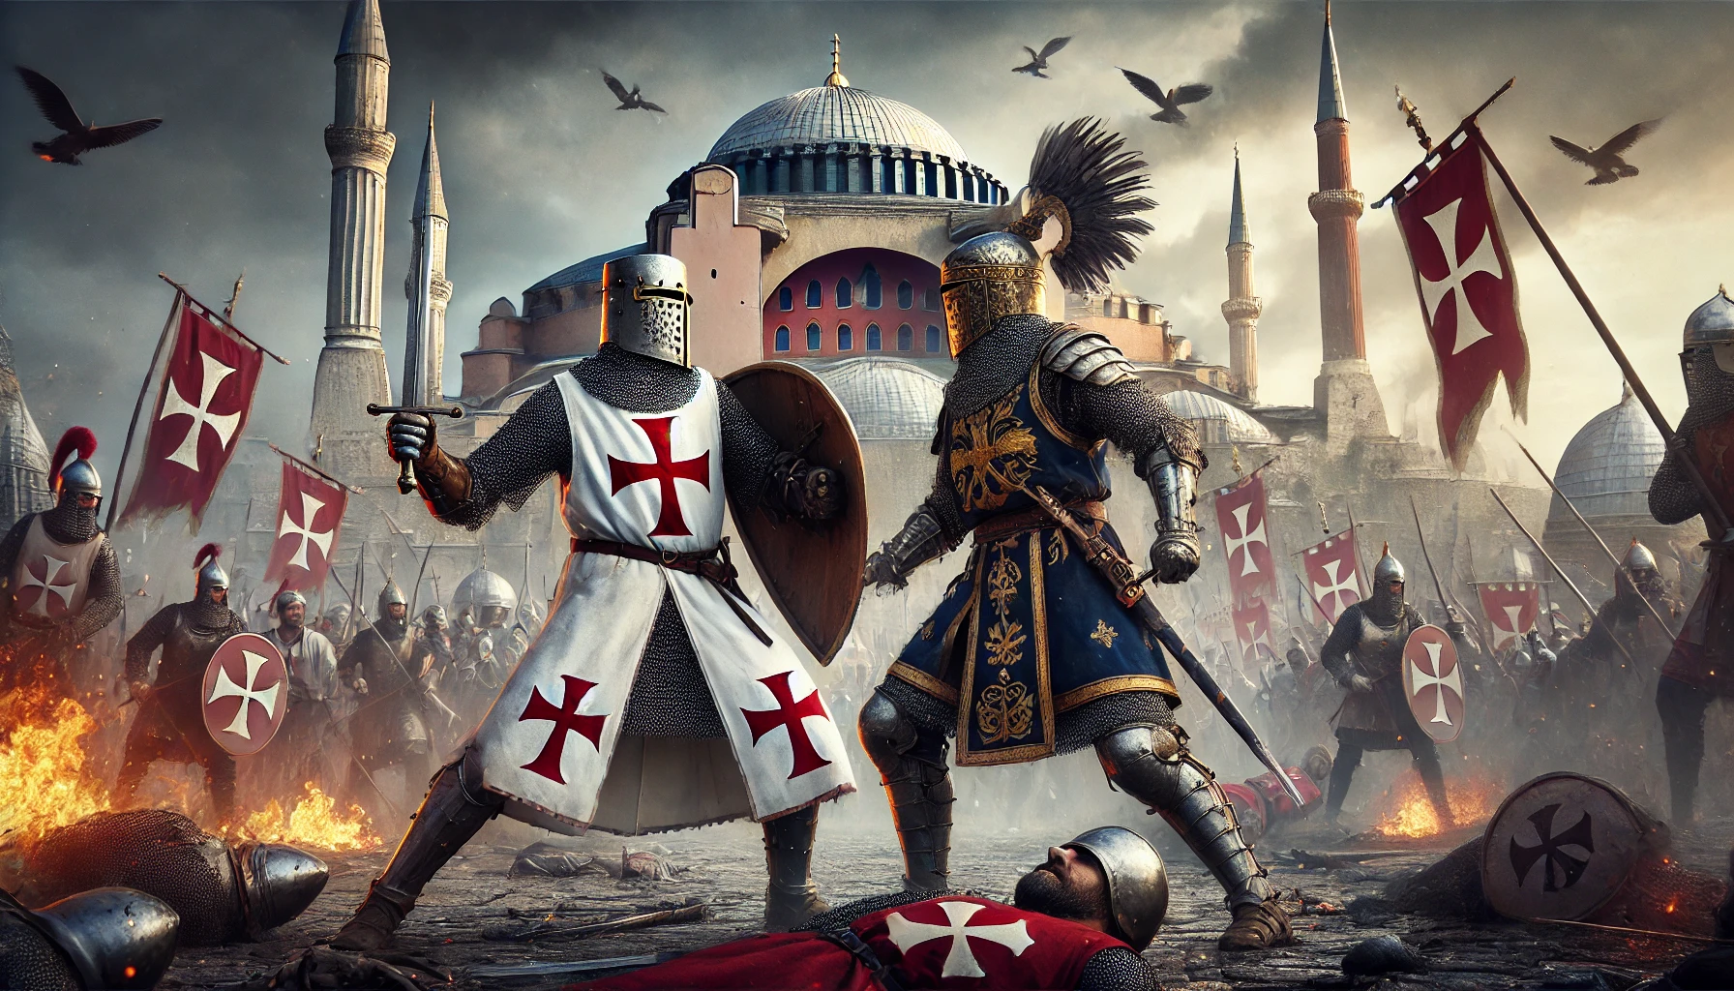
Συνέπειες του Σχίσματος του 1054 σε Ανατολή και Δύση
Θρησκευτικές Συνέπειες
Ο Πατριάρχης Κωνσταντινουπόλεως ενισχύει την πνευματική του εξουσία στα ορθόδοξα Πατριαρχεία.
Παραμένει το συνοδικό σύστημα στη διοίκηση της Ορθόδοξης Εκκλησίας.
Πολιτικές Συνέπειες στην Αυτοκρατορία
Το Σχίσμα αποδυναμώνει το Βυζάντιο, καθιστώντας το ευάλωτο στη Δυτική Ευρώπη.
H Δύση σχεδιάζει επεμβάσεις στην Ανατολή μέσω των Σταυροφοριών.
Τέταρτη Σταυροφορία (1202-1204):
Οι Λατίνοι καταλαμβάνουν και λεηλατούν την Κωνσταντινούπολη.
Προσπαθούν να επιβάλουν τα λατινικά έθιμα στα κατακτημένα εδάφη.
Οι Ορθόδοξοι θεωρούνται χειρότεροι εχθροί από τους μουσουλμάνους.
Συνέπειες στη Δυτική Εκκλησία
Η Ρωμαιοκαθολική Εκκλησία αντιμετωπίζει εσωτερικές κρίσεις.
Εμφανίζονται νέα σχίσματα, όπως:
Προτεσταντισμός (16ος αι.), λόγω της αυταρχικότητας του Παπικού συστήματος σε θρησκευτικά και πολιτικά ζητήματα.

Slide 12
Συμπεράσματα
Το Σχίσμα του 1054 αποτέλεσε μια βαθιά τομή στην ιστορία του Χριστιανισμού, σηματοδοτώντας την οριστική διάσπαση της Ανατολικής και Δυτικής Εκκλησίας. Οι αιτίες του ήταν τόσο δογματικές όσο και διοικητικές, με κύρια σημεία διαφωνίας το filioque, το πρωτείο του Πάπα και τις διαφορές στη λειτουργική παράδοση.
Η σύγκρουση κορυφώθηκε με τον αφορισμό του Πατριάρχη Μιχαήλ Κηρουλάριου από τον καρδινάλιο Ουμβέρτο το 1054 στην Αγία Σοφία.
Οι συνέπειες ήταν καθοριστικές: το Σχίσμα οδήγησε στη σταδιακή αποξένωση των δύο Εκκλησιών, επηρέασε την πολιτική και θρησκευτική ιστορία της Ευρώπης και συνέβαλε στην εχθρότητα που κορυφώθηκε με τις Σταυροφορίες.
Παρότι έγιναν προσπάθειες επαναπροσέγγισης, οι διαφορές παρέμειναν, διαμορφώνοντας το θρησκευτικό τοπίο όπως το γνωρίζουμε σήμερα.
Το σχίσμα του 1054 «ήταν μια περίπτωση προσωπικού αλλολοαφορισμού δύο ιεραρχών»
Steven Runciman, Η Βυζαντινή θεοκρατία, μτφρ. Ιωσήφ Ροηλίδης (Αθήνα, 1991) σελ. 109

Slide 13
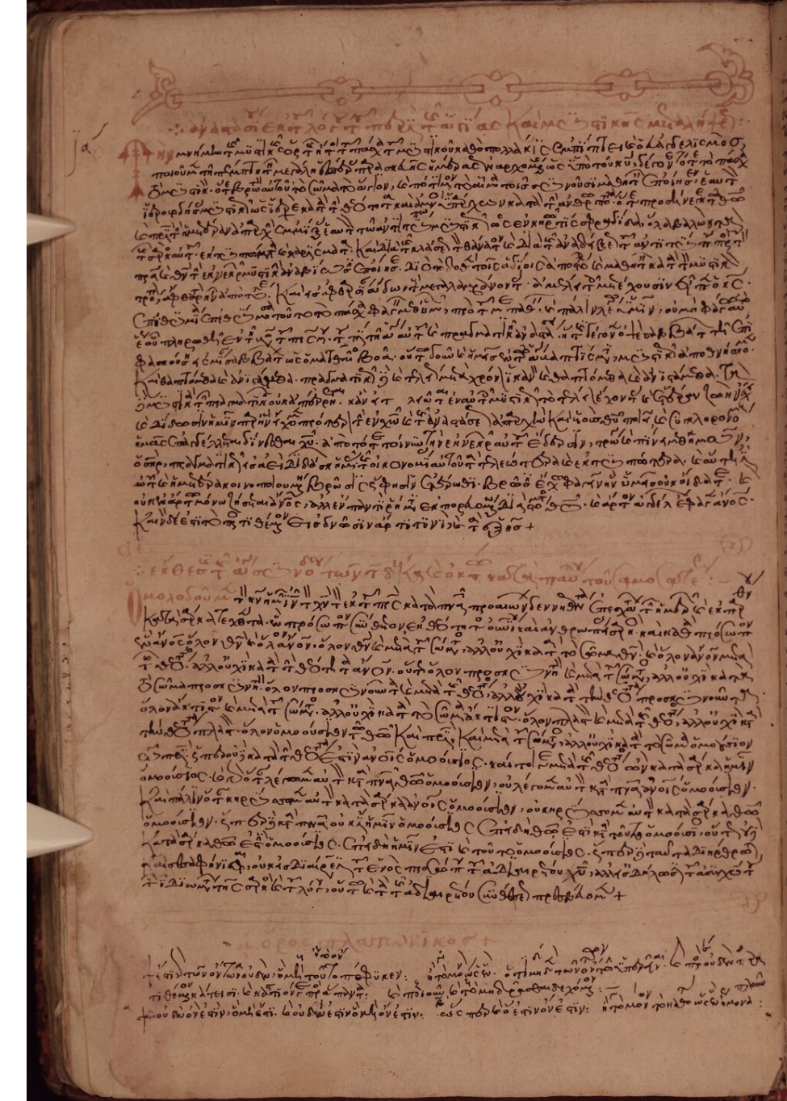
Ὁμολογοῦμεν τὸν κύριον ἡμῶν Ἰησοῦν τὸν Χριστὸν τὸν ἐκ τοῦ πατρὸς κατὰ πνεῦμα προαιώνων γεννηθέντα ἐπ’ ἐσχάτων τῶν ἡμερῶν και ἐκ παρθένου | κατὰ σάρκα τεχθέντα, ἓν πρόσωπον σύνθετον ἐκ θεότητος οὐρανίου καὶ ἀνθρωπείας σαρκὸς καὶ καθὰ πρόσωπον | ἓν ἄνθρωπος ὅλον θεὸν καὶ ὅλον ἄνθρωπον …
Ορός της Α΄ Οικουμενικής Συνοδού στην Νίκαια της Βιθυνίας 325 μ.Χ.

Slide 14
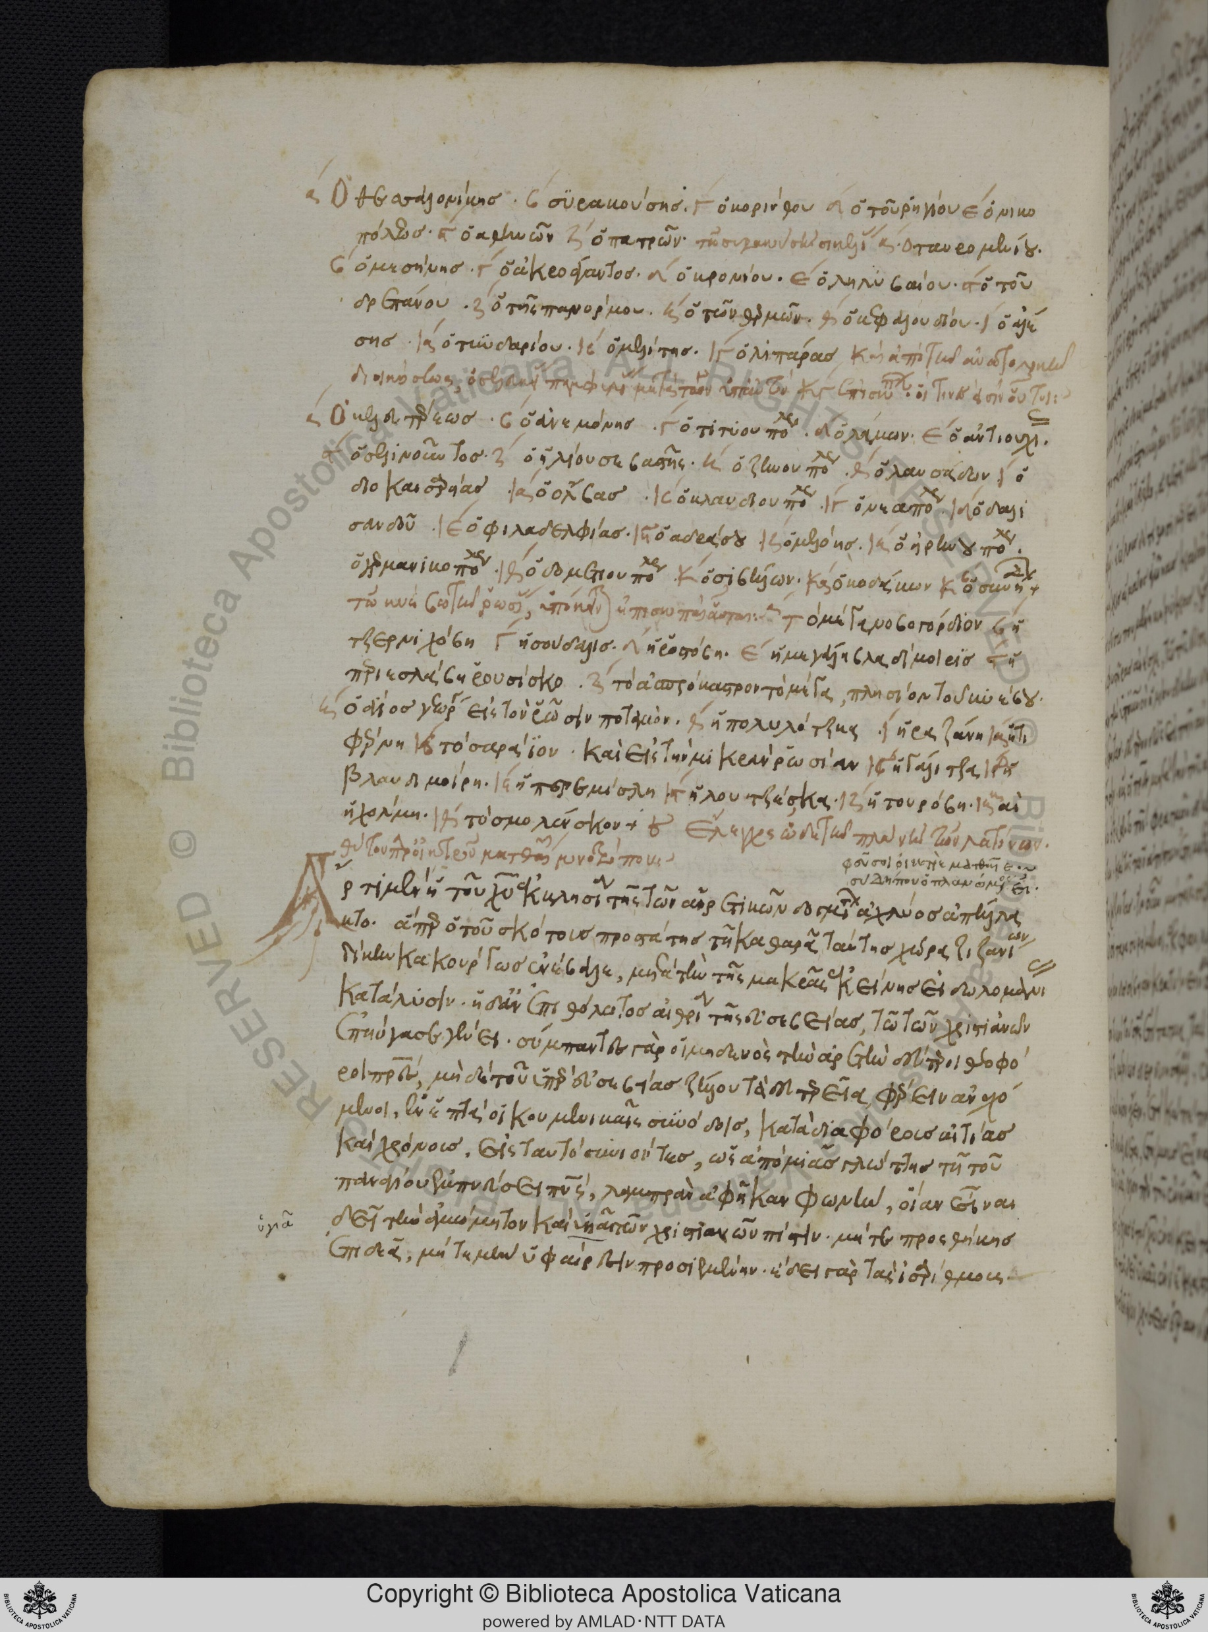
φεῦ σοι οἰκτρὲ ματθαῖε·
σύ δήπου ὁ πλανώμενος εἶ ·
Biblioteca Apostolica Vaticana, MS. Palatinus graecus 256, f. 333v,

Slide 15
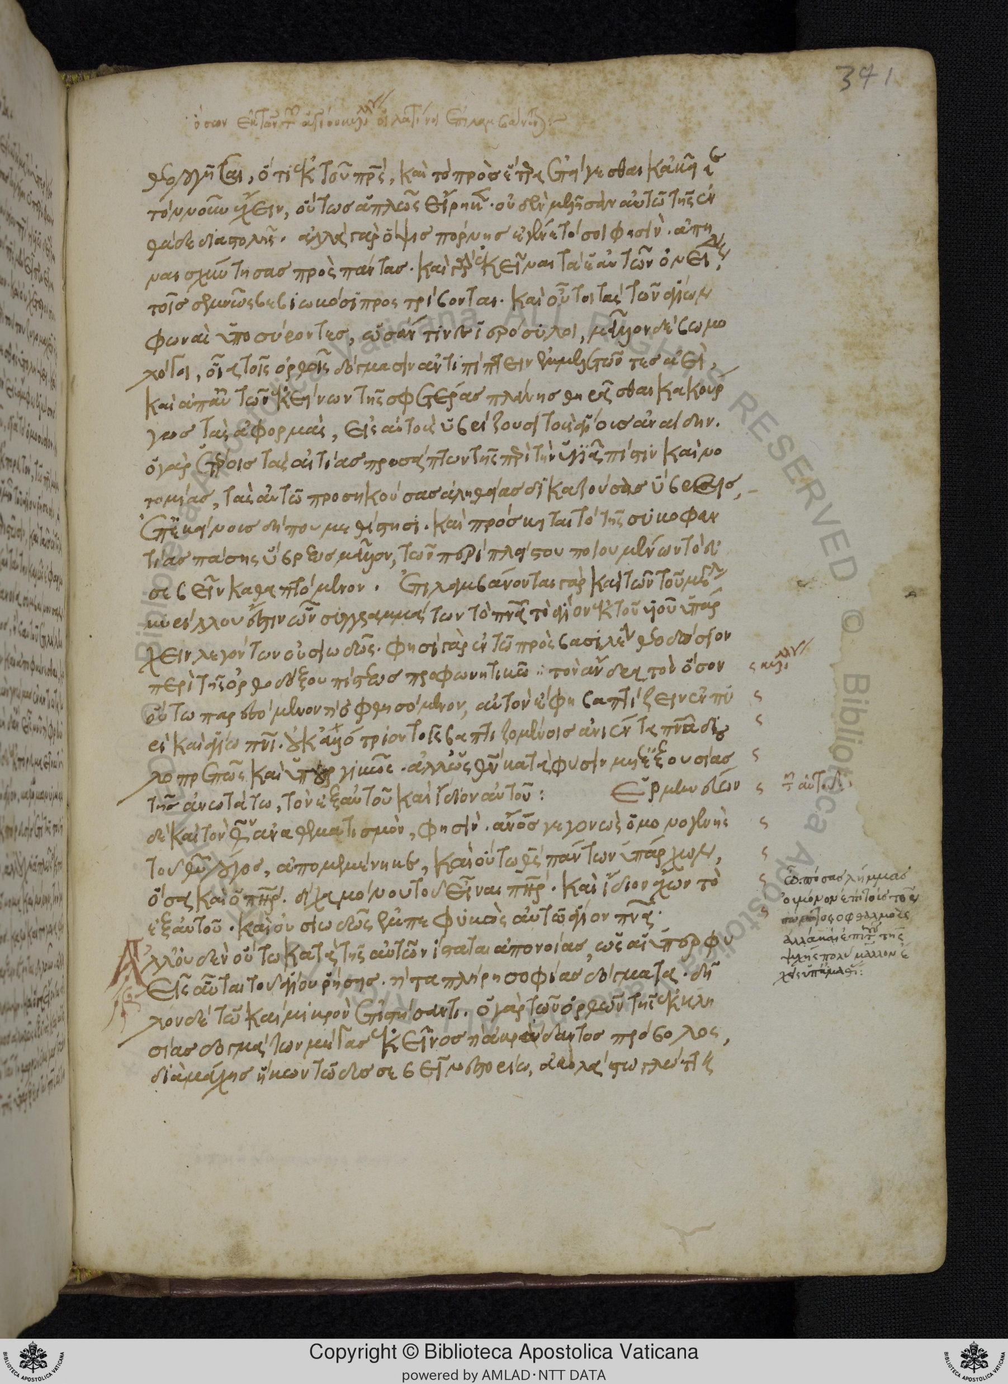
ὦ πόσας λήμμας
οὐ μόνον ἐπὶ τοὺς τοῦ
σώματος ὀφθαλμοὺς
ἀλλά καὶ ἐπὶ τοὺς τῆς
ψυχής πολύ μᾶλλον ἔ-
χεις ὑπ’ ἀμαθί(ας):

Slide 16
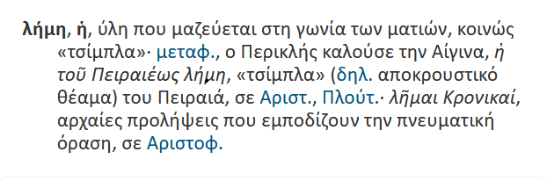
LIDDELL & SCOTT
Λεξικό της Αρχαίας Ελληνικής Γλώσσας
https://www.greek-language.gr/digitalResources/ancient_greek/tools/liddell-scott/search.html?lq=%CE%BB%CE%AE%CE%BC%CE%B7

Slide 17
Το σχίσμα του 1054 «ήταν μια περίπτωση προσωπικού αλλολοαφορισμού δύο ιεραρχών»
Steven Runciman, Η Βυζαντινή θεοκρατία, μτφρ. Ιωσήφ Ροηλίδης (Αθήνα, 1991) σελ. 109

Slide 18
Ιεροτελεστικές διαφορές
filioque
γάμος των κληρικών
νηστεία και τήρηση του Σαββάτου
η χρήση των αζύμων στη Θεία Ευχαριστία
τέλεση του βαπτίσματος με μία κατάδυση
τη βρώση πνικτών και μιαρών
κατάλυση της νηστείας της Τετάρτης με κατανάλωση κρέατος και της Παρασκευής με κατανάλωση γαλακτοκομικών και αβγών
το έθιμο των Λατίνων να ξυρίζονται και των επισκόπων να φέρουν δακτυλίδι
επιτρέπουν σε δύο αδελφές να παντρεύονται δύο αδελφούς
Tia Kolbaba, The Byzantine lists: errors of the Latins (Urbana, 2000)

Slide 19
Το Σχίσμα του 1054 - Η Διαίρεση της Εκκλησίας
Με τη διαίρεση της Ρωμαϊκής Αυτοκρατορίας, η Εκκλησία χωρίζεται σε Ανατολική και Δυτική.
Τον 11ο αιώνα, οι διαφορές μεταξύ των δύο Εκκλησιών εντάθηκαν.
Δογματικά, διοικητικά και πολιτισμικά ζητήματα οδήγησαν στη ρήξη.
Τα Αίτια του Σχίσματος - Βασικές Διαφορές
Το filioque: Η Δυτική Εκκλησία προσθέτει στο Σύμβολο της Πίστεως ότι το Άγιο Πνεύμα εκπορεύεται και από τον Υιό.
Το πρωτείο του Πάπα: Η Δυτική Εκκλησία αναγνωρίζει στον Πάπα εξουσία επί όλων των Χριστιανών.
Πολιτικές διαμάχες: Οι δύο Εκκλησίες συγκρούονται για ζητήματα εξουσίας και δικαιοδοσίας.
Τα Γεγονότα του Σχίσματος
Το 1054, ο Πατριάρχης Μιχαήλ Κηρουλάριος και ο Πάπας Λέων Θ' ανταλλάσσουν αφορισμούς.
Ο Καρδινάλιος Ουμβέρτος καταθέτει τον αφορισμό του Πατριάρχη στην Αγία Σοφία.
Ο Πατριάρχης συγκαλεί Σύνοδο και αφορίζει τους απεσταλμένους του Πάπα.
Το σχίσμα μεταξύ Ανατολικής και Δυτικής Εκκλησίας γίνεται οριστικό.

Slide 20
Συνέπειες του Σχίσματος
Θρησκευτικές Συνέπειες
Ο Πατριάρχης Κωνσταντινουπόλεως ενισχύει την πνευματική του κυριαρχία στην Ανατολή.
Στην Ορθόδοξη Εκκλησία διατηρείται το συνοδικό σύστημα διοίκησης.
Πολιτικές Συνέπειες
Το Σχίσμα αποδυναμώνει τη Βυζαντινή Αυτοκρατορία.
Οι Σταυροφορίες γίνονται μέσο επέκτασης της Δύσης εις βάρος της Ανατολής.
Το 1204, οι Σταυροφόροι καταλαμβάνουν και λεηλατούν την Κωνσταντινούπολη.
Μεταγενέστερες Εξελίξεις
Η Δυτική Εκκλησία αντιμετωπίζει εσωτερικές κρίσεις και νέα σχίσματα (π.χ. Προτεσταντισμός).
Οι αυταρχικές θέσεις της Ρωμαϊκής Εκκλησίας προκαλούν αντιδράσεις και μεταρρυθμίσεις.

